Slide 1
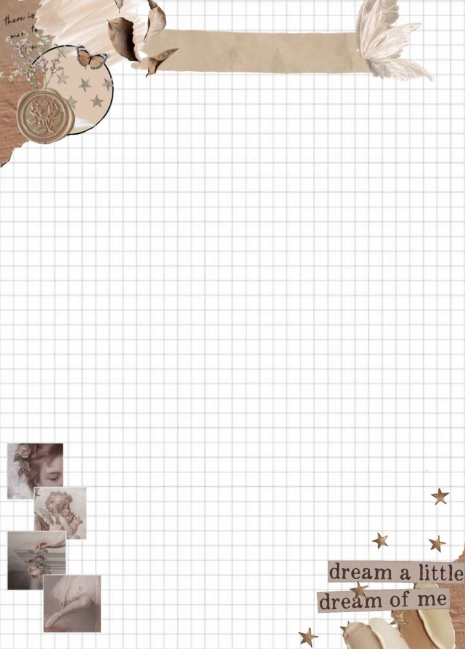
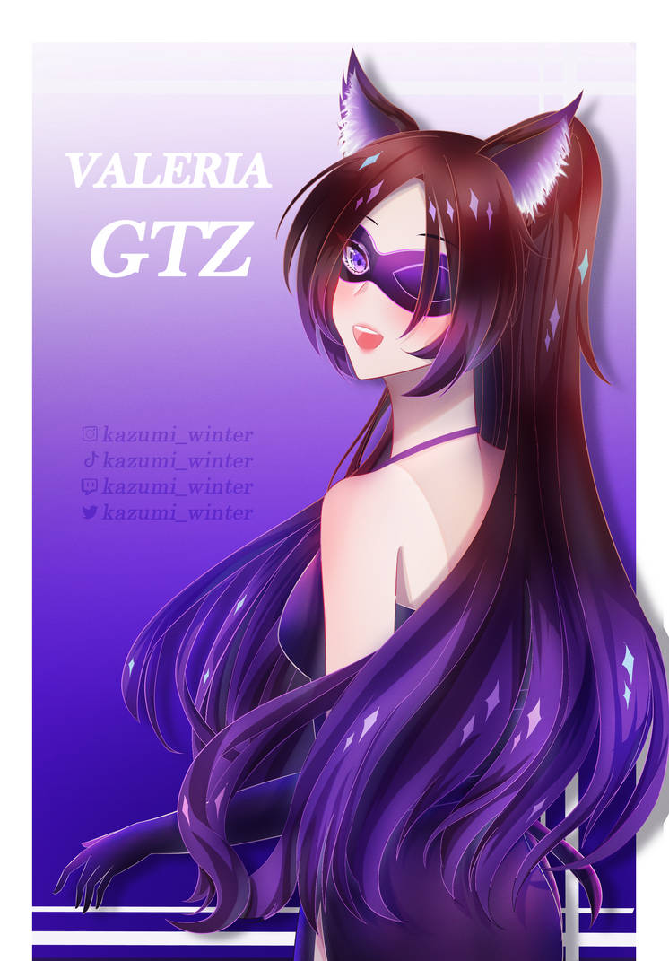
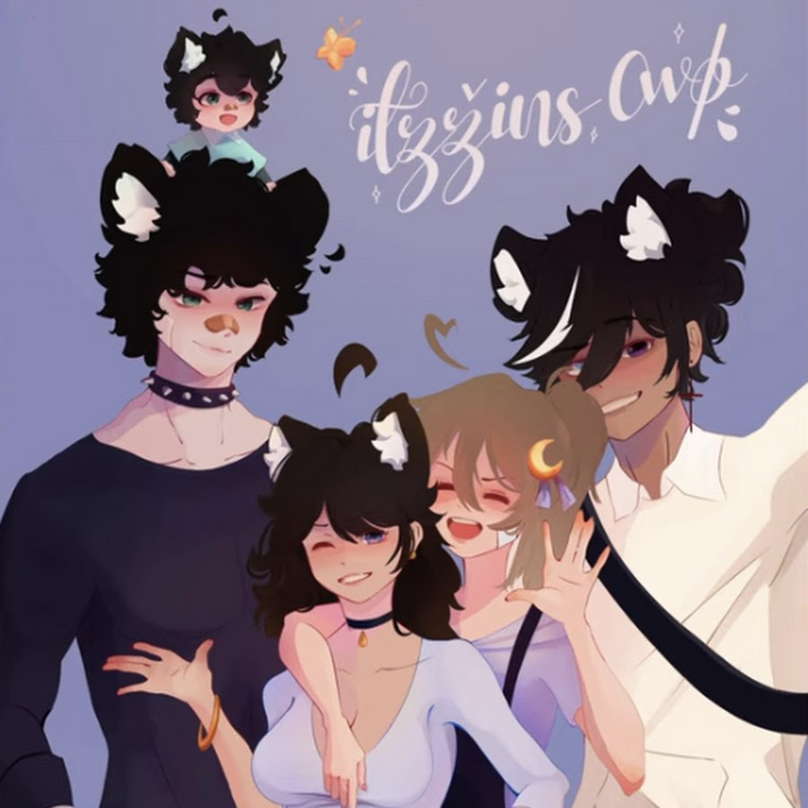

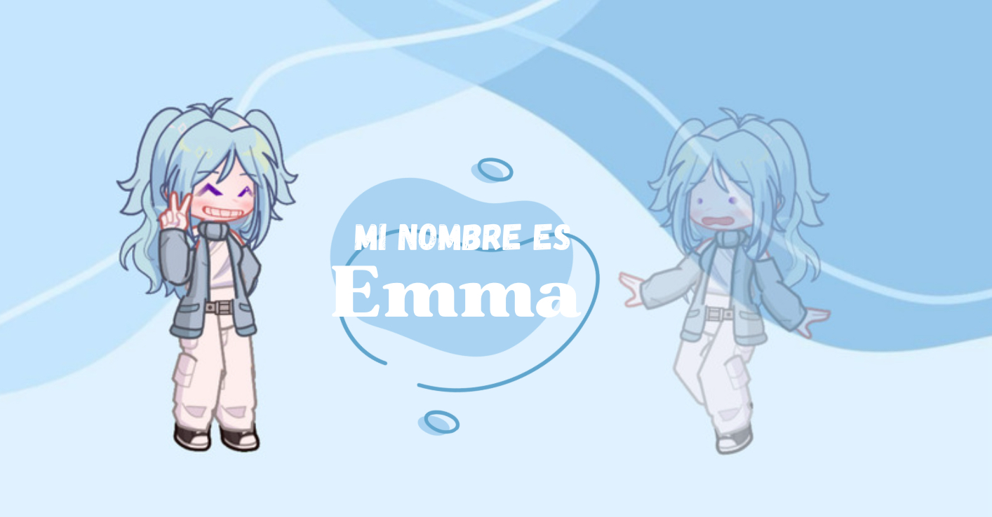
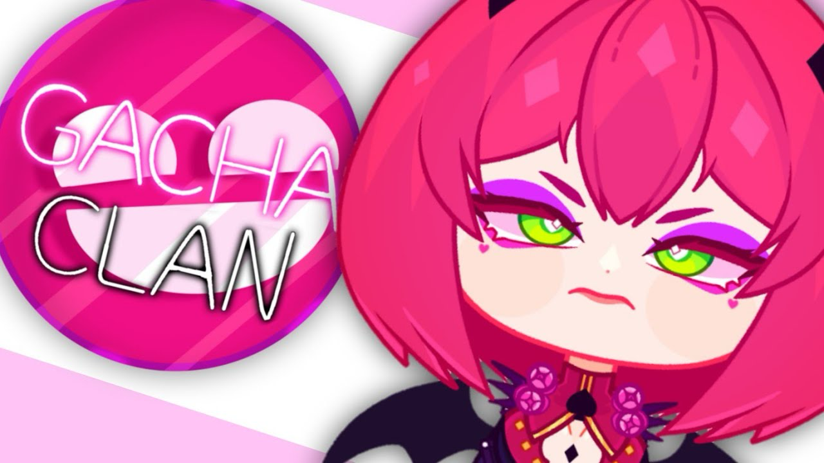
Sobre los GachaTubers
Ana Paulina Orrantia Cabrera

Slide 2
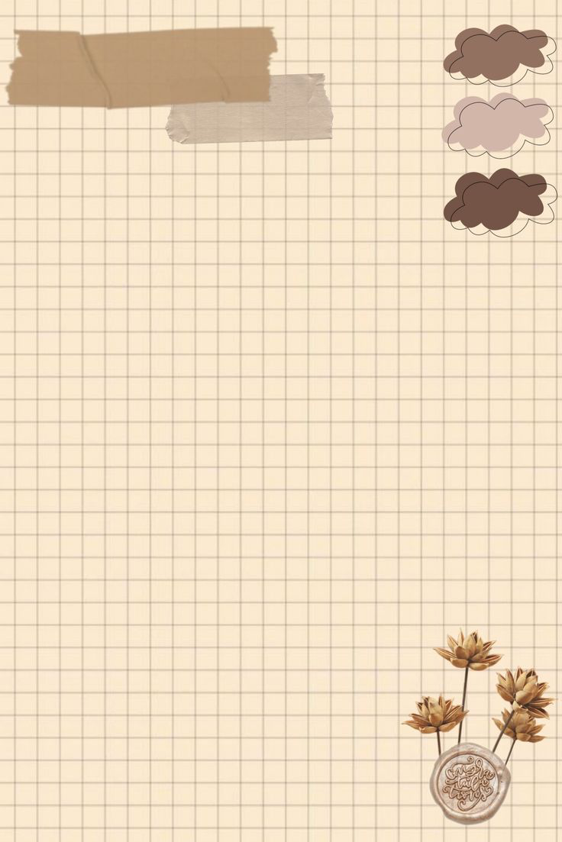
Valeria Gtz
Valeria Gtz tiene actualmente 20 años, ya que es considerada la mejor gachatuber 2024 del mundo, ya que sube contenido parecido a una serie o película con voces humanas, ya que su increíble creatividad la ha llevado a tener 1.2 millones de suscriptores en YouTube.

Slide 3
El clan gacha
El clan gacha es un increíble YouTuber anónimo ya que hace anuncios sobre la plataforma Lunime para anunciar los eventos más grandes a los demás gachatubers, tiene más de 1 millón de suscriptores en YouTube

Slide 4


Emma_0wo 🩵💫
Emma es una gachatuber amante del azul cielo muy talentosa usando la plataforma Gacha Life y Gacha Life 2 ya que su encanto tierno, cautiva la mirada de todos los espectadores ya va para lograr muchas cosas

Slide 5
Brisa’s Game
Brisa es una chica de 21 años muy talentosa acerca de las animaciones profesionales edits en Lunime, talentosa en editar y dibujar.

Slide 6
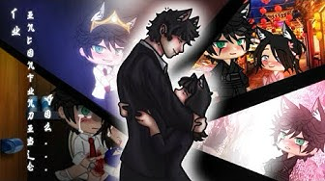
Itzzins_0wo
Itzzins_0wo es un canal conformado por 2 gachatubers, Itzel e Inés, ya que ambas son extremadamente creativas y talentosas en crear anime o contenido japonés basado en mangas románticos etc.

